Slide 1
Targeted temperature management (TTM)
Dier experimentele studies
1991: Sterz
1993: Kuboyama
…
2021: Arrich (meta-analyse)
Notes:
Uit HACA introductie: “Several studies have shown that moderate systemic hypothermia (30°C) or mild hypothermia (34°C) markedly mitigates brain damage after cardiac arrest in dogs. The exact mechanism for this cerebral resuscitative effect is not clear. A reduction in cerebral oxygen consumption and other multifactorial chemical and physical mechanisms during and after ischemia have been postulated. These include retardation of destructive enzymatic reactions, suppression of free-radical reactions, protection of the fluidity of lipoprotein membranes, reduction of the oxygen demand in low-flow regions, reduction of intracellular acidosis, and inhibition of the biosynthesis, release, and uptake of excitatory neurotransmitters.”
Eigen addendum: de studies bij honden lieten inderdaad betere neurologische uitkomst zien wanneer tijdens CPR of direct na ROSC werd gestart met koeling, waarbij de target temperatuur meestal binnen 10 minuten na start werd behaald (bijv. Sterz 1991). Een van deze studies toonde echter ook dat wanneer na ROSC nog 15 minuten werd gewacht met het starten van koeling dit positieve effect niet werd gevonden (Kuboyama 1993), hoewel er bij histologie van de hersenen wel alsnog minder schade werd gezien.
Arrich: This systematic review in animal cardiac arrest studies showed a consistent favourable effect of TTM as compared to normothermia on neurologic outcome in small and large animals. Faster cooling rates, lower target temperature of TTM, and shorter duration of cooling were independently associated with an increasing effect size of TTM. Due to considerable heterogeneity between studies, these results should be interpreted with caution.

Slide 2
Targeted temperature management (TTM)
RCTs
2002: Bernard
2002: HACA
2013: TTM1
2019: HYPERION
2021: TTM2

Slide 3
Targeted temperature management (TTM)
RCTs
2002: Bernard
2002: HACA
2013: TTM1
2019: HYPERION
2021: TTM2
N = 77
Alleen VF als initieel ritme
33°C vs normothermie gedurende 12 uur
Mortaliteit 51% vs 68%
Ontslag direct naar huis 35% vs 21%
Notes:
Witnessed arrest = 95%
Bystander CPR = 60%
Tijd tot ROSC = 26 minuten
Geen vermelding van ontstaan van koorts in normothermie groep en eventuele behandeling daarvan.
Ontslag naar huis staat gelijk aan goede neurologie. Overige categorieën zijn ontslag naar revalidatie instelling en ontslag naar langdurige verpleeginstelling.

Slide 4
Targeted temperature management (TTM)
RCTs
2002: Bernard
2002: HACA
2013: TTM1
2019: HYPERION
2021: TTM2
N = 275
Alleen VF als initieel ritme
33°C vs normothermie gedurende 24 uur
Mortaliteit 41% vs 55%
CPC 1-2 = 55% vs 39%
Notes:
Witnessed arrest = 99%
Bystander CPR = 46%
Tijd tot ROSC = 22 minuten
Significant deel van normothermie groep ontwikkelde koorts o.b.v. figuur 1 (ongeveer 25% boven de 38 graden), geen vermelding of dit actief werd behandeld.
CPC 1 = geen of minimale beperkingen, kan normaal functioneren en werken.
CPC 2 = geringe beperkingen, kan zelfstandig leven maar niet functioneren / werken zoals voorheen
CPC 3 = afhankelijk van andere voor dagelijkse leven. Varieert van nog redelijk mobiel tot bedlegerig.
CPC 4 = comateus / vegetatief
CPC 5 = hersendood of overleden

Slide 5
Targeted temperature management (TTM)
RCTs
2002: Bernard
2002: HACA
2013: TTM1
2019: HYPERION
2021: TTM2
N = 939
Alles behalve unwitnessed asystolie als initieel ritme
33°C vs 36°C gedurende 28 uur
Mortaliteit 50% vs 48%
CPC 1-2 = 46% vs 48%
Notes:
Witnessed arrest = 90%
Bystander CPR = 73%
Initieel VF = 75%
Initieel nonshockable = 20%
Tijd tot ROSC = 25 minuten
In beide groepen werd ook na de eerste 24 uur gedurende een aanvullende 48 uur koorts actief behandeld.
Uitkomsten idem in subgroep analyses (o.a. shockable vs. nonshockable).

Slide 6
Targeted temperature management (TTM)
RCTs
2002: Bernard
2002: HACA
2013: TTM1
2019: HYPERION
2021: TTM2
N = 581
Alleen PEA en asystolie als initieel ritme
33°C vs normothermie gedurende 24 uur
Mortaliteit 81% vs 83%
CPC 1-2 = 10% vs 6%
Notes:
Witnessed arrest = 94%
Bystander CPR = 70%
Tijd tot ROSC = niet vermeld
In tegenstelling tot eerdere trials bevat deze trial ook in hospital cardiac arrest (27% van cohort). Verder is in deze trial de oorzaak van het arrest in 55% asfyxie en in slechts 27% cardiale origine (eerdere drie trials hadden veronderstelde cardiale etiologie als inclusie criterium).
In de normothermie groep werd gedurende 48 uur koorts actief behandeld. In de hypothermie groep werd na de initiele 24 uur op 33°C nog eens 36 uur koorts actief behandeld. Desondanks was er bij een klein deel van de patiënten in de normothermie groep in de eerste 24 uur koorts en in beide groepen in de daaropvolgende 24 uur koorts (zie figuur 2).

Slide 7
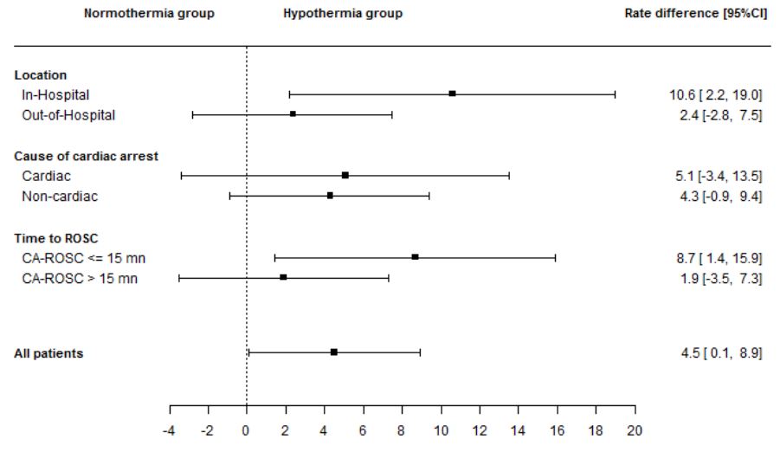
Targeted temperature management (TTM)
RCTs
2002: Bernard
2002: HACA
2013: TTM1
2019: HYPERION
2021: TTM2
N = 581
Alleen PEA en asystolie als initieel ritme
33°C vs normothermie gedurende 24 uur
Mortaliteit 81% vs 83%
CPC 1-2 = 10% vs 6%
Notes:
Bij subgroep analyse lijkt het grootste effect te bestaan in de in-hospital cardiac arrest groep en de groep met een korte reanimatie duur.

Slide 8
Targeted temperature management (TTM)
RCTs
2002: Bernard
2002: HACA
2013: TTM1
2019: HYPERION
2021: TTM2
N = 1861
Alles behalve unwitnessed asystolie als initieel ritme
33°C vs normothermie gedurende 28 uur
Mortaliteit 53% vs 52%
mRS 0-3 = 45% vs 45%
Notes:
Witnessed arrest = 91%
Bystander CPR = 80%
Initieel VF = 62%
Initieel nonshockable = 26%
Tijd tot ROSC = 25 minuten
Wederom alleen out of hospital cardiac arrest met veronderstelde cardiale danwel onbekende oorzaak.
Hypothermie werd gedurende 28 uur aangehouden. Daarna werd gedurende 12 uur opgewarmd tot 37°C. De normothermie groep werd gedurende deze 40 uur alleen gesedeerd, tenzij de temperatuur > 37.8°C steeg. In dat geval werd actieve koeling toegepast met een target van 37.5°C. In beide groepen werd in de daaropvolgende 32 uur ook nog normothermie aangehouden conform dit principe. Hierbij trad in een klein deel van de patiënten wel een periode van koorts op.
In de normothermie groep had uiteindelijk 46% actieve koeling nodig.
mRS = modified Rankin scale = iets gedetaileerdere indeling van functionele uitkomst waarbij 0-3 overeenkomt met CPC 1-2.

Slide 9
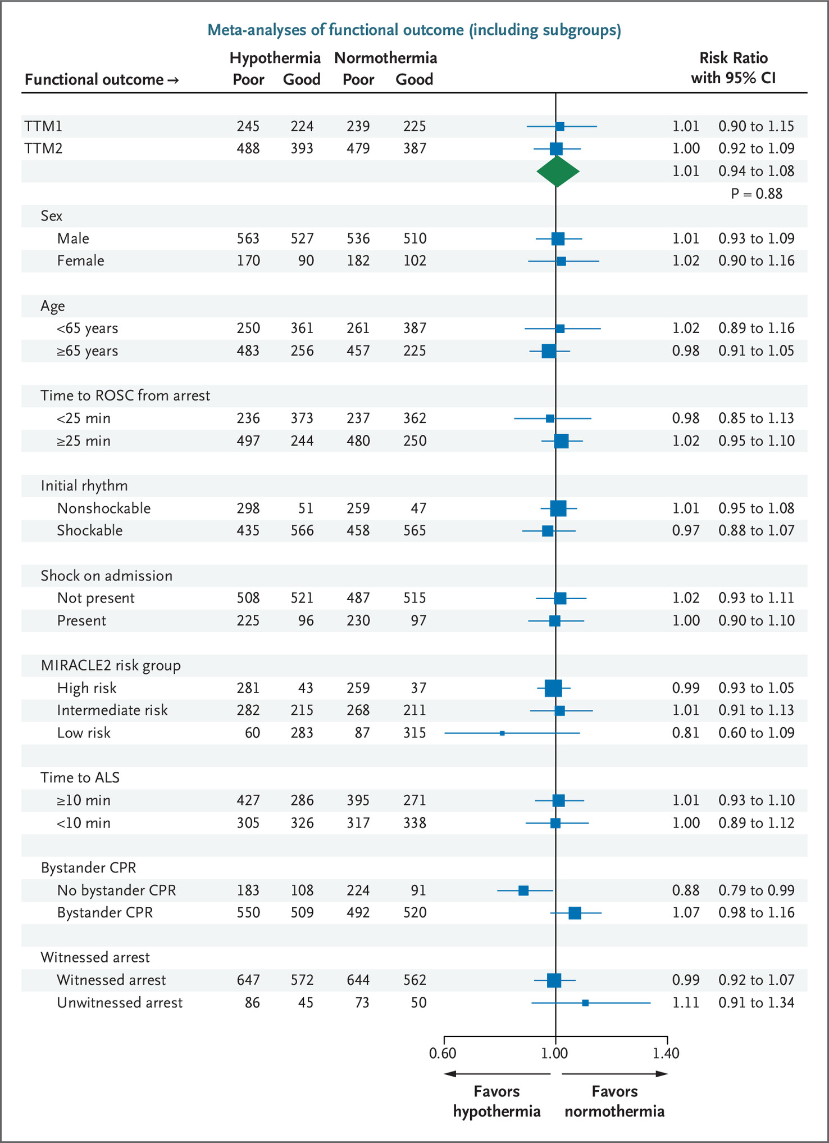
Targeted temperature management (TTM)
Meta-analyse
2002: Bernard
2002: HACA
2013: TTM1
2019: HYPERION
2021: TTM2
Notes:
Holgersson 2022: In the predefined subgroups based on the design variables in the TTM and TTM2 trials, there were no signals of a differentiated effect between hypothermia and normothermia. However, in a post hoc analysis, we found a signal of potential harm with hypothermia in patients who had received bystander cardiopulmonary resuscitation, as hypothermic temperature control was associated with increased mortality compared with normothermic temperature control. We found a signal of benefit with hypothermia in patients who had not received bystander cardiopulmonary resuscitation, as hypothermic temperature control was associated with a higher incidence of a good functional outcome compared with normothermic temperature control. These post hoc subgroup analyses should be interpreted with great caution, owing to problems with multiplicity, no clear pattern in relation to other subgroups, and lack of supporting data tying a treatment effect of hypothermia to the severity of the ischemic insult, as our analysis using the validated MIRACLE2 severity classification did not indicate a difference in outcome.

Slide 10
Targeted temperature management (TTM)
Meta-analyse
2002: Bernard
2002: HACA
2013: TTM1
2019: HYPERION
2021: TTM2
Notes:
Holgersson 2022: In the predefined subgroups based on the design variables in the TTM and TTM2 trials, there were no signals of a differentiated effect between hypothermia and normothermia. However, in a post hoc analysis, we found a signal of potential harm with hypothermia in patients who had received bystander cardiopulmonary resuscitation, as hypothermic temperature control was associated with increased mortality compared with normothermic temperature control. We found a signal of benefit with hypothermia in patients who had not received bystander cardiopulmonary resuscitation, as hypothermic temperature control was associated with a higher incidence of a good functional outcome compared with normothermic temperature control. These post hoc subgroup analyses should be interpreted with great caution, owing to problems with multiplicity, no clear pattern in relation to other subgroups, and lack of supporting data tying a treatment effect of hypothermia to the severity of the ischemic insult, as our analysis using the validated MIRACLE2 severity classification did not indicate a difference in outcome.

Slide 11
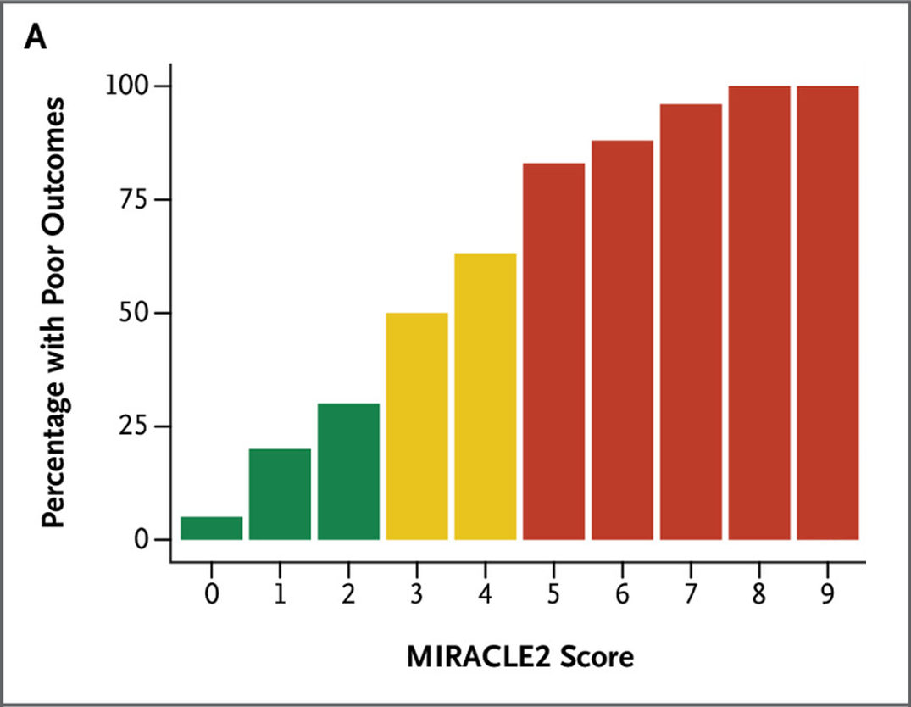
Targeted temperature management (TTM)
Meta-analyse
2002: Bernard
2002: HACA
2013: TTM1
2019: HYPERION
2021: TTM2
Notes:
Holgersson 2022: In the predefined subgroups based on the design variables in the TTM and TTM2 trials, there were no signals of a differentiated effect between hypothermia and normothermia. However, in a post hoc analysis, we found a signal of potential harm with hypothermia in patients who had received bystander cardiopulmonary resuscitation, as hypothermic temperature control was associated with increased mortality compared with normothermic temperature control. We found a signal of benefit with hypothermia in patients who had not received bystander cardiopulmonary resuscitation, as hypothermic temperature control was associated with a higher incidence of a good functional outcome compared with normothermic temperature control. These post hoc subgroup analyses should be interpreted with great caution, owing to problems with multiplicity, no clear pattern in relation to other subgroups, and lack of supporting data tying a treatment effect of hypothermia to the severity of the ischemic insult, as our analysis using the validated MIRACLE2 severity classification did not indicate a difference in outcome.

Slide 12
Targeted temperature management (TTM)
RCTs
2002: Bernard
2002: HACA
2013: TTM1
2019: HYPERION
2021: TTM2
????: ICECAP
????: TTM3
Notes:
ICECAP: Influence of Cooling Duration on Efficacy in Cardiac Arrest Patients - A Multicenter, Randomized, Adaptive Clinical Trial to Identify the Optimal Duration of Induced Hypothermia for Neuroprotection in Comatose Survivors of Cardiac Arrest. Zou in 2025 inclusie van patiënten moeten voltooien.
TTM3: normothermie vs geen temperature management (dus accepteren van koorts). In planningsfase.

Slide 13
Targeted temperature management (TTM)
Dus:
Er is dier experimentele grond voor hypothermie.
In klinische realiteit echter geen effect o.b.v. robuuste RCTs bij OHCA.
Mogelijk wel gunstig effect bij IHCA?
Notes:
O.b.v. dier experimentele gronden lijkt er zeker gunstig neurologisch effect van hypothermie bij cardiac arrest. De vraag is alleen of de klinische realiteit ooit zal voldoen aan deze experimentele omstandigheden (zoals de tijd tussen arrest en koeling).
O.b.v. RCTs OHCA: geen effect van hypothermie ongeacht ritme.
Wel effect indien geen bystander CPR of simpelweg toevalsbevinding t.g.v. multipele subgroep analyses?
O.b.v. HYPERION: mogelijk wel effect van hypothermie bij IHCA bij nonshockable ritme?
Geen data m.b.t. shockable ritme, maar indien simpelweg uiting van kortere duur van arrest tot koeling dan mogelijk extrapoleerbaar naar elk ritme bij IHCA.

Slide 14
Targeted temperature management (TTM)
Richtlijnen
2021: Reanimatieraad
2022: ERC-ESICM
Temperatuurmanagement is geïndiceerd voor volwassenen na OHCA of IHCA ongeacht het initiële ritme met een GCS van < 8 na ROSC.
Handhaaf een constante doeltemperatuur tussen 32 °C en 36 °C gedurende minimaal 24 uur.
Vermijd koorts gedurende ten minste 72 uur na ROSC bij patiënten die in coma blijven.

Slide 15
Targeted temperature management (TTM)
Richtlijnen
2021: Reanimatieraad
2022: ERC-ESICM
We recommend actively preventing fever (defined as a temperature > 37.7 °C) for at least 72 hours in post-cardiac arrest patients who remain comatose.
There is currently insufficient evidence to recommend for or against temperature control at 32–36 °C in sub-populations of cardiac arrest.

Slide 16
Waarom verandering protocol?
Passend bij nieuwe evidence en ESICM richtlijn.
Significante besparing van koeldekens (50%).
Geringe afname van gemiddelde ligduur overlevers (-0.5 dag IC).

Slide 17
Voorstel nieuw protocol
Alleen koorts preventie bij:
OHCA ongeacht ritme en oorzaak
Eventueel wel TTM op 33°C bij:
IHCA
Aandachtspunten:
Continue monitoring van temperatuur met alarm indien ≥ 37.8°C: kan dit met huidige criticool probe?

Slide 19
MIRACLE2 score
+1 Unwitnessed
+1 Non-shockable
+1 Geen pupil licht reflex
+1 Leeftijd > 60 jaar
+3 Leeftijd > 80 jaar
+1 Veranderend ritme
+1 pH < 7.2
+2 Adrenaline gegeven
Notes:
Grafiek uit TTM meta-analyse (Holgersson 2022). Poor outcome = CPC 3-5.
Geen licht pupil reflex = direct na ROSC
Leeftijd > 80 = totaal +3 punten (dus niet ook nog apart de +1 punten van leeftijd > 60 jaar).
Veranderend ritme = tijdens reanimatie zowel VF en/of PEA en/of asystolie (minimaal twee).

